Slide 1

iRem
Interazione Uomo Macchina
(IUM)

Slide 2
INDICE
Componenti del gruppo
Descrizione del problema e analisi del contesto
Goal
Profili utenti
Analisi comparativa e soluzioni proposte (paper sketch, mockup)
Valutazioni
Testing (collegamento al prototipo in .pptx)
Implementazione

Slide 3
Struttura di gestione del gruppo di progetto
Manager Progetto: Francesco Sciretta
Manager Valutazione: Giovanni Del Gaudio
Manager Documentazione: Felice Napolitano
Manager Gruppo: Francesco Sciretta

Slide 4
Descrizione del Problema
L’aumento della età media della popolazione e la riduzione del tasso delle nascite, comporta l’invecchiamento della popolazione e vari problemi tra cui:
Diminuzione della popolazione in età lavorativa determina un declino del capitale umano
Sempre più persone anziane richiedono assistenza sanitaria a lungo termine quindi bisogna determinare una soluzione per accompagnare l’invecchiamento in modo gradevole.

Slide 5
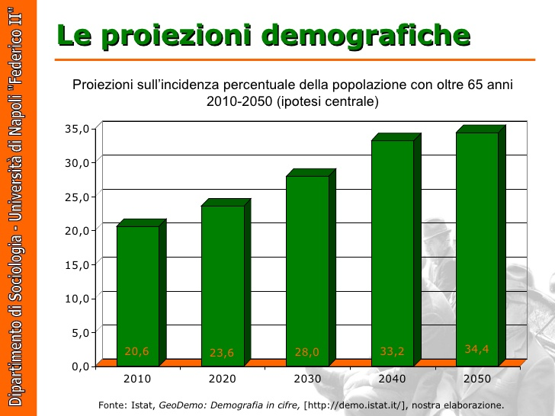
Descrizione del problema
Il problema dell’aumento dell’anzianità in Italia nasce anche dall’incremento dell’età pensionabile come stabilito dalla Legge Fornero e, di conseguenza l’Italia negli anni non ha progredito a livello tecnologico rimanendo un paese tradizionalista, così da perdere in gran parte le innovazioni tecnologiche per una migliore vita da anziano.

Slide 6
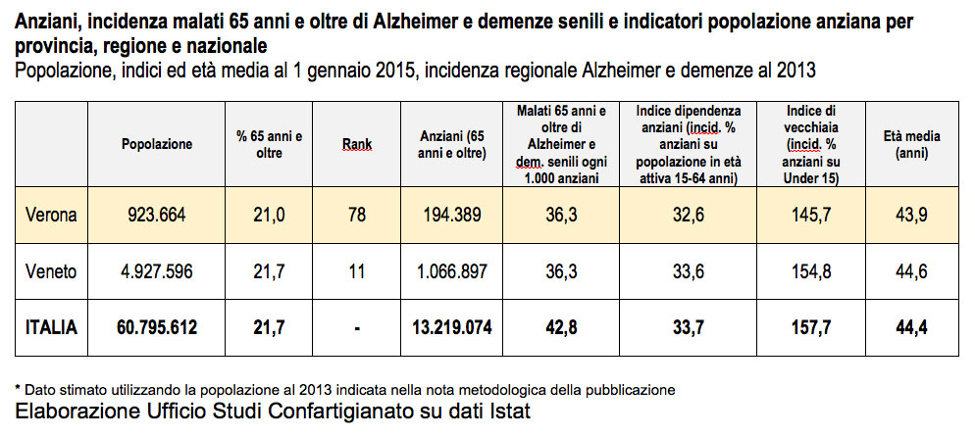
Il problema che si vuole affrontare dunque, è la gestione della vita degli anziani in modo da semplificarla soprattutto per chi ha contratto l’Alzheimer, In modo da stimolare l’attività cerebrale non più «giovane».
A tale scopo, si vuole realizzare un’app che sia in grado di aiutare le persone che hanno contratto l’Alzheimer a migliorare il loro ricordo.
Quest’app deve essere in grado di gestire il ricordo dell’utente aiutandolo soprattutto nel ricordo di un evento oppure nell’associare un nome ad una foto scattata.

Slide 7
GOAL
Facilitare la vita tramite l’uso della tecnologia per i pazienti che hanno contratto l’Alzheimer, in modo da aiutarli nelle piccole cose.

Slide 8
Analisi del contesto (Processo di sviluppo dei personaggi e dei loro obiettivi)
Il Software dovrà essere utilizzato soprattutto da coloro che hanno contratto l’Alzheimer.
Basandoci su relazioni e ricerche nel contesto siamo riusciti ad identificare i casi in cui il nostro software, può migliorare la situazione della malattia al fine di apportare miglioramenti.

Slide 9
Al fine di individuare informazioni utili a delineare i
profili utenti, abbiamo deciso di
intervistare vari soggetti per capire ciò che i
potenziali utenti vorrebbero vedere in un design,
individuandone esigenze e task.
Quindi, attraverso l'individuazione delle esigenze e dei task dei singoli utenti, abbiamo potuto individuare le caratteristiche più richieste al fine di migliorare il software per gli utenti a cui è rivolto.
Quindi, attraverso l'individuazione delle esigenze e dei task dei singoli utenti, poter individuare le caratteristiche più richieste al fine di migliorare il software per gli utenti a cui è rivolto.

Slide 10
Sorgenti per raccolta dati
Il metodo utilizzato per trovare le personas è basato su indagini a livello nazionale di pazienti e anche di medici per capire come apportare il miglioramento.
Il metodo utilizzato per la raccolta dei dati e l'individuazione delle personas è il metodo dell'intervista.
Attraverso le interviste effettuate ai singoli utenti, in un ambiente dove si trovavano a loro agio, abbiamo potuto ottenere risposte più dettagliate sulle loro esigenze, inoltre, le differenze tra gli utenti di una stessa categoria, aiutano a capire quali sono i reali bisogni e i reali obbiettivi.
Abbiamo, quindi, potuto individuare 3 personas:

Slide 11
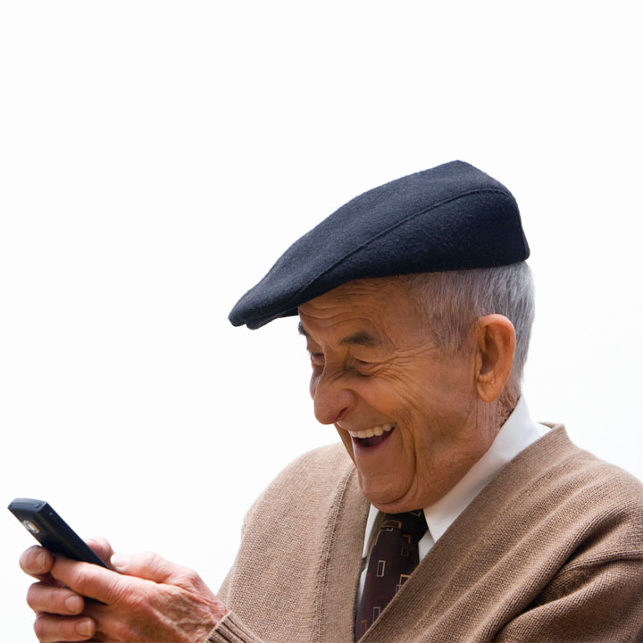


Descrizione dei personaggi e dei goal
Per valutare il livello di usabilità del nostro sistema si è utilizzato un campione rappresentativo di tre utenti, ovvero Andrea, Daniele e Vincenzo, intervistati in precedenza.
Andrea di Gennaro
Ex-dipendente PT.
Ha 70 anni e vive ad Avellino;
Daniele
Verdi
Professore in pensione;
Ha 65 anni e vive a Salerno
Vincenzo Auriemma
Designer.
Ha 35 anni e vive ad Agropoli

Slide 12
Personas 1
Andrea di Gennaro
Andrea si è occupato dell’approccio con l’app e osservando ogni aspetto delle singole form ha potuto dare suggerimenti su come rendere più facile possibile il suo utilizzo.
Inoltre ha valutato, come gli altri tester, la navigazione nell’app.

Slide 13
Personas 2
Daniele Verdi
Ha effettuato il testing della
parte «Inserisci evento» e della parte di
accesso al sistema.
Attraverso il suo testing abbiamo
potuto migliorare la qualità del
form di accesso al sistema e
migliorato i form della sezione
«Inserisci evento»

Slide 14
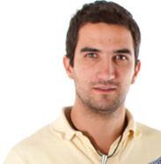
Personas 3
Vincenzo Auriemma
Si è occupato del testing dell’ «Inserisci evento» e dell’ «inserisci foto ricordo».
Attraverso il suo testing è stato possibile migliorare le funzioni offerte dall’app e,
soprattutto nell’interfaccia, rendendola più
comprensibile e intuitiva

Slide 15
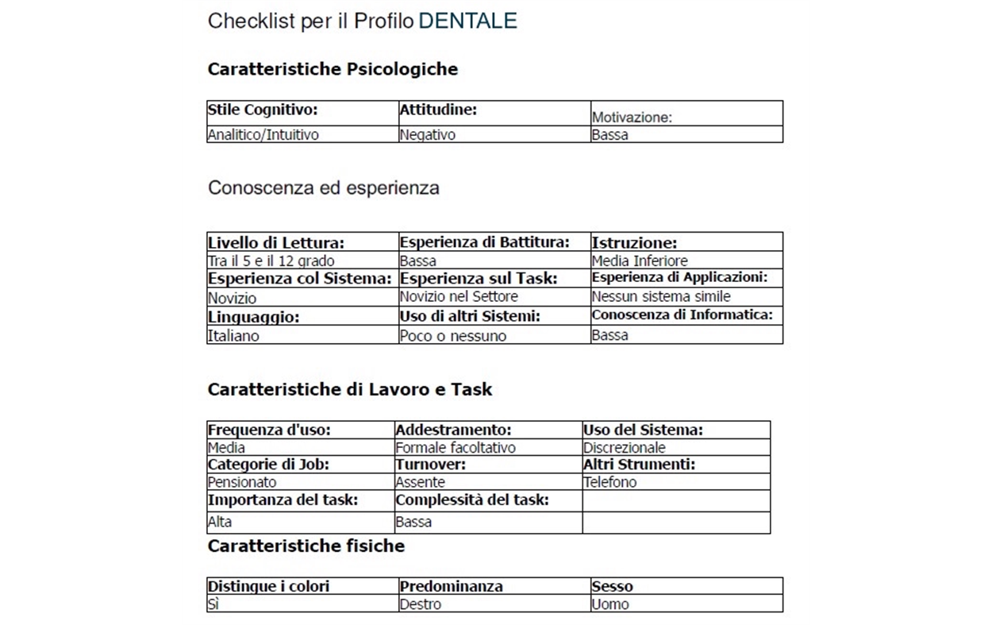
PROFILO UTENTE – Andrea di Gennaro

Slide 16
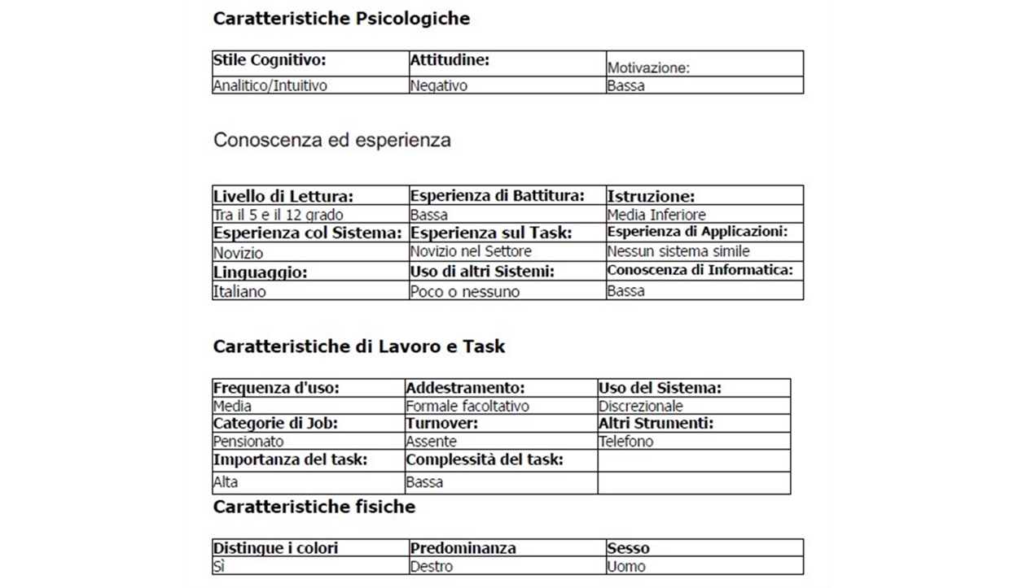
Profilo utente – Daniele Verdi

Slide 17
Andrea di Gennaro
Task | Frequenza | Importanza
Inserimento evento | **** | *****
Modifica evento | *** | ****
Visualizza evento | ** | ***
Coinvolgere altri amici | *** | ****
Daniele Verdi
Task | Frequenza | Importanza
Inserimento foto ricordo | **** | *****
Visualizzare foto ricordo | *** | ****
Vincenzo Auriemma
Task | Frequenza | Importanza
Organizzazione interfaccia | ** | ****
Stile font e design | *** | ****

Slide 18
I casi d’uso con i personaggi cui si riferiscono
Inserimento evento
L’utente pigia il pulsante «Inserisci evento» e verrà indirizzato sulla pagina relativa.
Da qui compila i form per l’inserimento dei dati(Nome evento,data,grado di parentela) e pigerà il pulsante «Inserisci».
Verranno verificati i dati inseriti e se ha successo l’evento sarà inserito all’interno del database.
Visualizza Evento
L’utente all’interno della sezione «Inserisci evento», pigia il pulsante «Visualizza evento» e, comparirà una lista con tutti gli eventi inseriti.

Slide 19
Elimina evento
L’utente nella sezione «inserisci evento», pigia il pulsante «Elimina evento» e di conseguenza gli verrà mostrata una tabella con gli eventi inseriti e potrà eliminare l’evento pigiando su uno di quelli presenti nella lista e premendo il tasto «elimina».
Inserisci foto ricordo
L’utente pigia il pulsante «Inserisci foto ricordo» e, consentendo l’accesso alla galleria e alla fotocamera, può scattare o caricare una foto associandole un’etichetta.

Slide 20
Analisi comparativa
Attraverso opportune ricerche su scala globale per quanto riguarda il mercato delle app nella sezione salute, siamo venuti a capo di un app «Chat Yourself» che tramite Messenger ti aiuta nelle prime fasi della malattia.

Slide 21
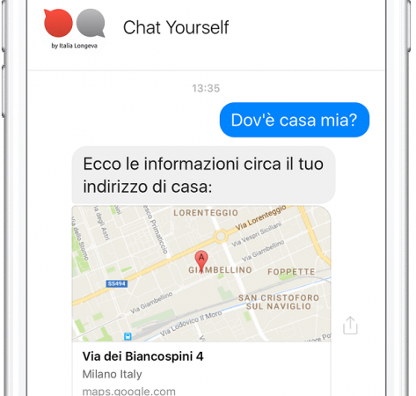
Leggendo e osservando questa app abbiamo denotato che utilizza l’app messenger integrata con un bot «ChatYourself» e sviluppa un’interfaccia tipica dei software di messaggistica.
L’interfaccia non è complessa soltanto che bisogna essere registrati su Facebook per loggarsi al suo interno, opzione che non rientra nella nostra app.

Slide 22
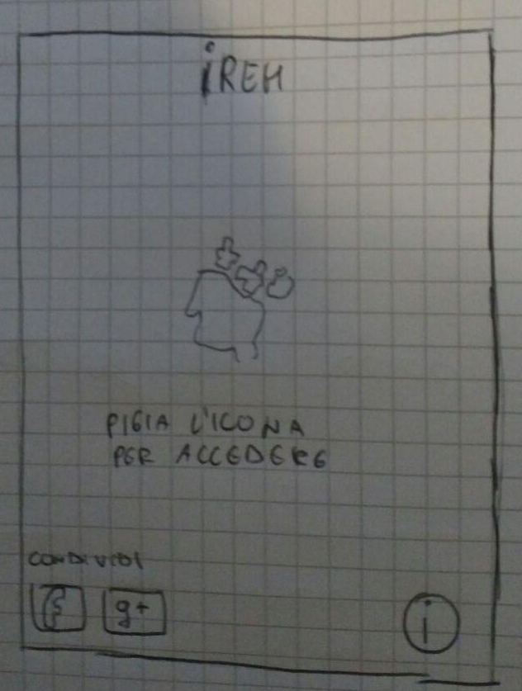
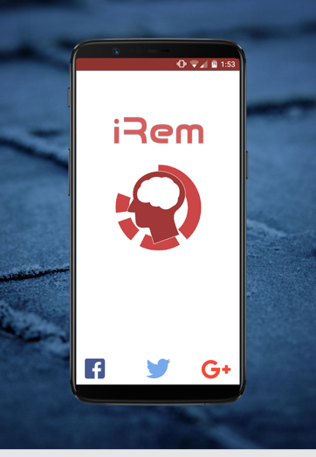
Idee iniziali di progetto - Paper Sketch
Scenario globale:
L'utente che accederà per la prima volta all’app, lo farà dovendo pigiare soltanto l’icona, essendo stata eliminata la pagina di login

Slide 23
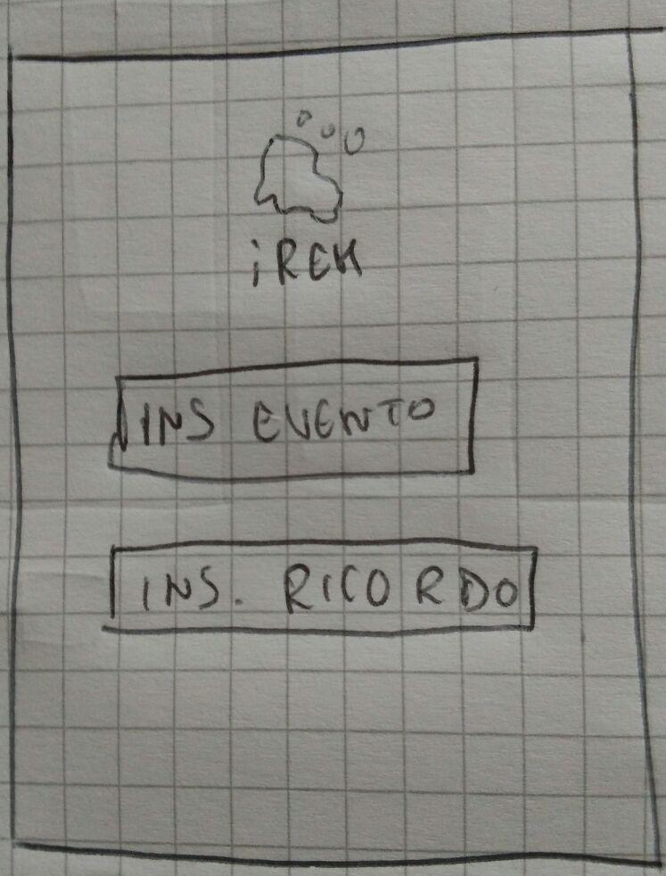
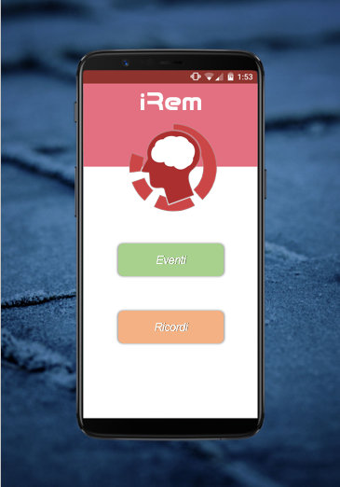
Evento o ricordo?

Slide 24
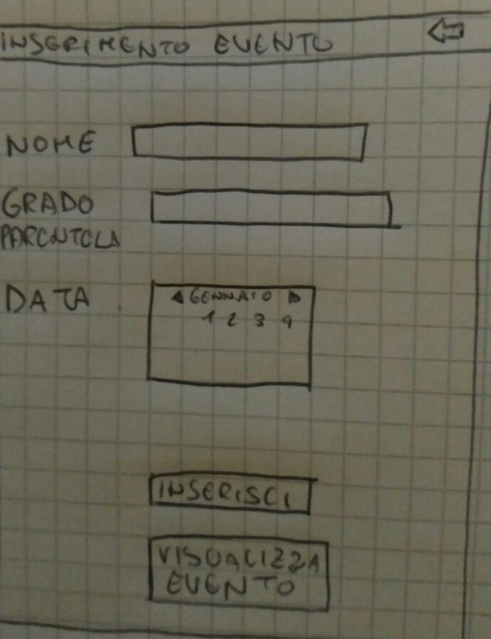
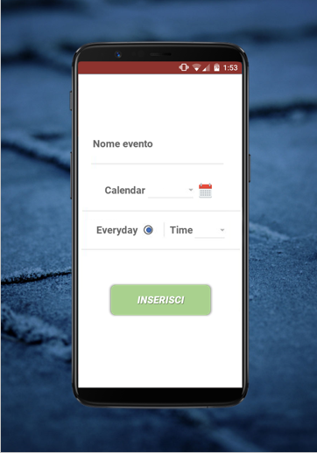
Inserimento evento
L’utente in questa sezione potrà inserire un evento, compilando i campi dove è richiesto l’inserimento di testo e inserirà una data.
Alla fine tramite il pulsante «Inserisci», sarà generato un alert per avvisare l’utente della riuscita o meno dell’azione.

Slide 25
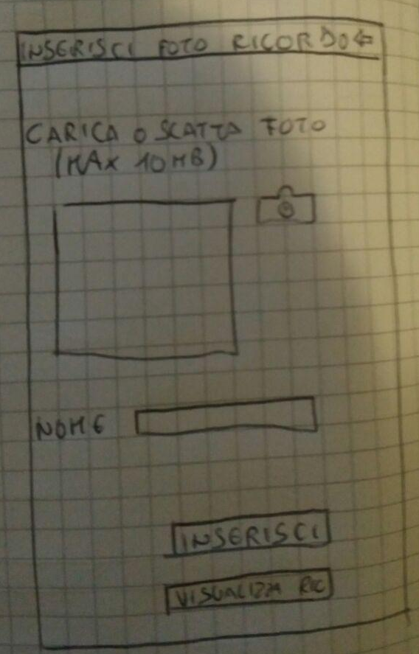
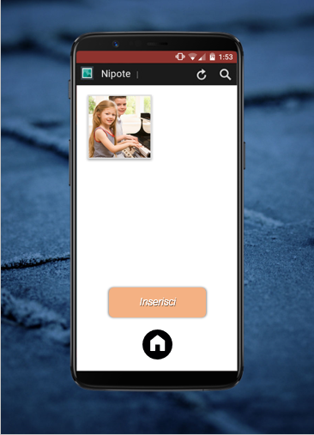
Inserisci foto ricordo
L’utente in questa sezione può inserire una foto e un’etichetta obbligatoria.
Il corretto inserimento verrà verificato tramite il bottone inserisci.
Ad ogni inserimento il database viene aggiornato.

Slide 26
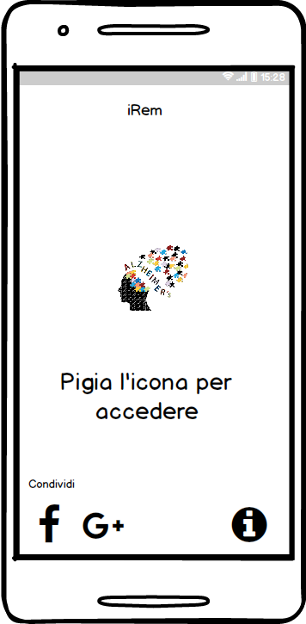
Mock Up Home

Slide 27
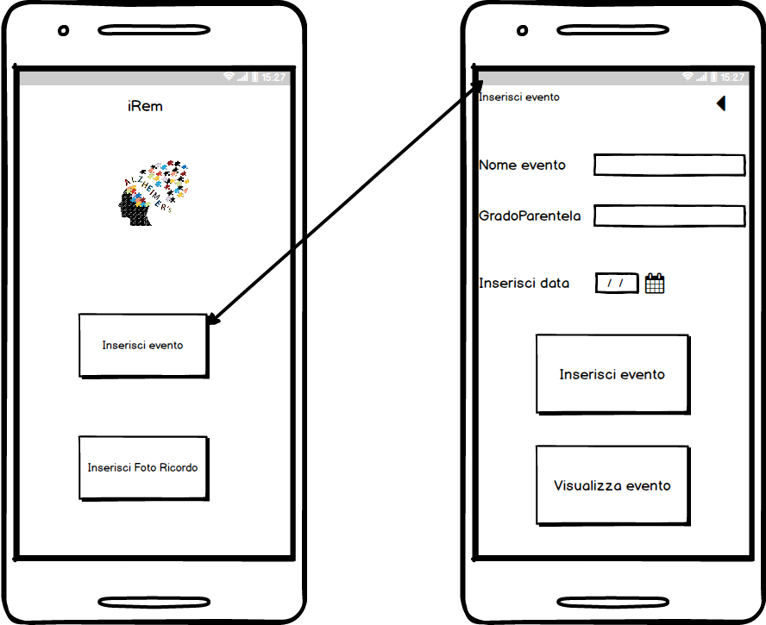
Inserisci Evento

Slide 28
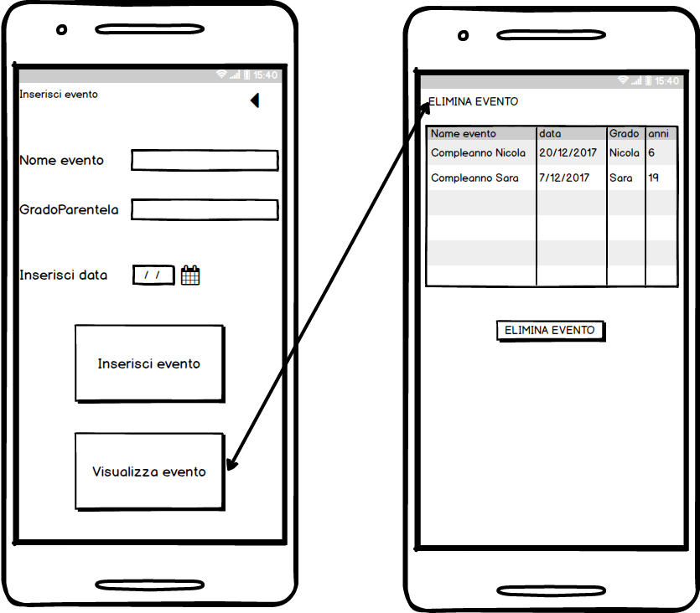
Visualizza Evento

Slide 29
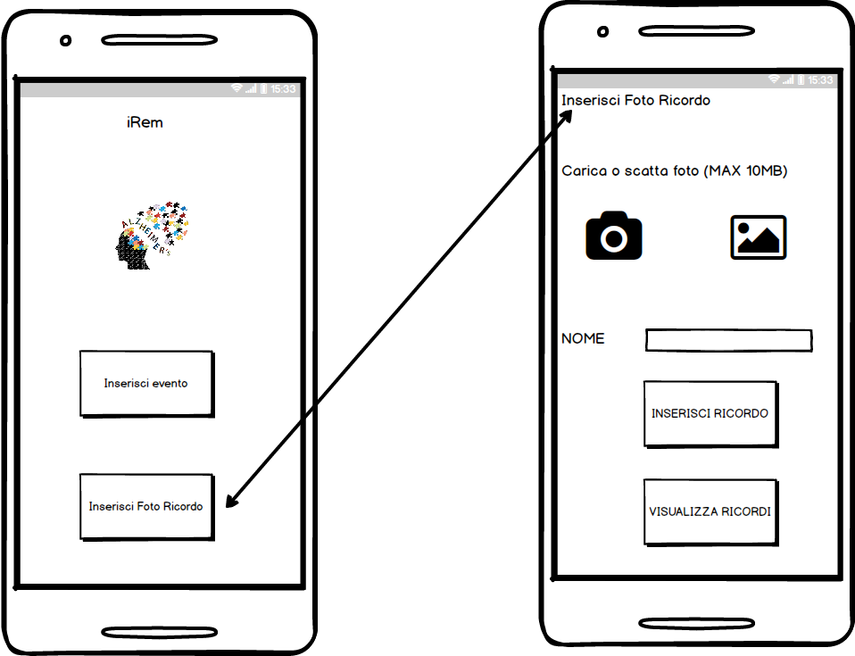
Inserisci Ricordo

Slide 30
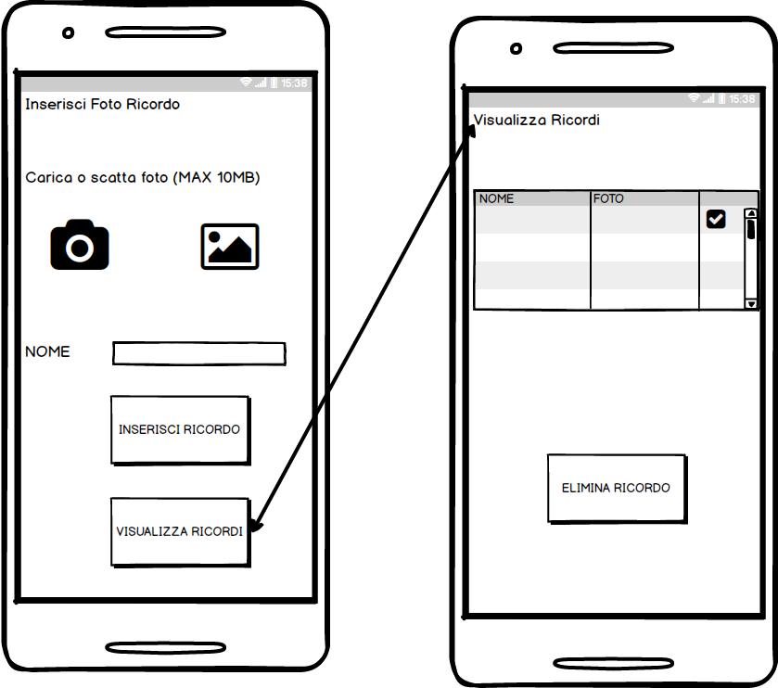
Visualizza Ricordo

Slide 31
Breve descrizione dei pattern utilizzati
Per la creazione del nostro software sono stati utilizzati vari pattern, in base alle funzione offerte e dai task da eseguire. Per descrivere brevemente i pattern utilizzati , inseriamo un elenco di quelli utilizzati:
Playthrough
Calendar Picker
Gallery

Slide 32
Relazione sulla tecnica di valutazione del design
La tecnica scelta per valutare l'usabilità del sistema rispetto ai task e agli scenari d'uso è stata il cognitive walkthrough.
Esaminiamo un task rappresentativo:
Compilare una form per inserire un evento.
Azioni necessarie per completare il task principale
Pigiare il bottone Inserisci Evento e di conseguenza si verrà indirizzati alla pagina relativa
Risposta del sistema: Il sistema mostra una form dove l’utente inserisce il relativo titolo.
Inserimento dei dati.
Risposta del sistema: Il sistema è in attesa del completamento da parte dell’utente.
L’utente completa l’inserimento e clicca Inserisci evento.
Risposta del sistema: Il sistema analizza i dati se sono stati inseriti in modo corretto rispettando i parametri e invia i dati al database.

Slide 33
Per ogni azione la valutazione è stata condotta rispondendo alle seguenti domande:
L’utente tenterà di produrre l’effetto che produce l’azione?
L’utente noterà che è disponibile sull’interfaccia la corretta azione da eseguire per raggiungere l’obiettivo del compito?
Se l’utente troverà l’azione corretta sull’interfaccia, saprà che è quella giusta per ottenere l’effetto che sta tentando produrre?
Una volta eseguita l’azione, l’utente comprenderà il feedback che ottiene? Assocerà il risultato dell’azione con il conseguimento dell’obiettivo?

Slide 34
Azione 1 (Seleziona Inserisci evento premendo il bottone “Inserisci Evento”)
Poiché le azioni possibili sono suddivise su due ulsanti, è plausibile ritenere che intuitivamente l'utente sceglierà il pulsante dedicato all'inserimento di un evento. Il bottone è ben visibile, quindi l'utente può determinare facilmente qual è l'azione corretta da eseguire. Inoltre la scelta di un nome significativo per la sezione garantisce che l'utente abbia la certezza effettuare l'operazione corretta. Il feedback dell'azione è immediato perché la selezione della voce del menu comporta l'immediata apertura della pagina.

Slide 35
Azione 2 (Inserimento dei dati )
Poiché l'obiettivo dell'utente è quello di completare la form, possiamo ipotizzare che l’utente si aspetti un elenco di richieste. Ciò assicura che l'utente sia in grado di compilare con facilità. Il sistema quindi è in attesa dell’utente mettendolo al proprio agio.
• Azione 3 (premere il pulsante “Inserisci Evento” )
Poiché intuitivamente l'utente vorrà completare l’azione e inviare i dati al database egli premerà il tasto “Inserisci Evento”. Il pulsante è ben visibile, quindi l'utente può trovarlo facilmente. Inoltre la scelta di un nome significativo per il bottone garantisce che l'utente abbia la certezza di stare richiedendo il servizio giusto. Il feedback dell'azione è abbastanza immediato.

Slide 36
Relazione sul testing di usabilità che avete effettuato con gli utenti.
Per valutare il livello di usabilità del nostro sistema abbiamo testato il prototipo con diversi utenti. Per le funzionalità mancanti abbiamo adoperato la tecnica del mago di Oz. La navigazione si è rivelata semplice ed intuitiva, anche se in alcuni casi gli utenti hanno commesso qualche errore nell'esecuzione delle azioni, sbagliando per esempio nel inserire i dati nelle form. In caso di errore comunque l’utente verrà avvisato e potrà in qualsiasi momento ripetere l’inserimento ritornando al campo precedente.
Avendo strutturato task simili in modo simile e nello stesso stile, gli utenti hanno riconosciuto facilmente la sequenza di azioni da compiere per portare a termine un compito.

Slide 37
Valutazione euristica
La valutazione euristica è stata condotta in base alle otto regole d'oro di Shneiderman.
1) Preservare la coerenza
Sequenze di operazioni simili sono effettuate sempre con lo stesso tipo di azioni.
2) Consentire agli utenti abituali di usare comandi rapidi
Il sistema non supporta comandi rapidi. Tuttavia le voci menu con la ricerca per nome velocizzano gli inserimenti .
3) Offrire un feedback informativo
Ad ogni azione corrisponde sempre una reazione visibile. Quando la modifica dello stato del sistema non è visibile, si fornisce un feedback tramite un box informativo. Es. “Attenzione! Inserire correttamente i dati”

Slide 38
4) Progettare dialoghi provvisti di chiusura
Alla fine dell'esecuzione di ogni task verrà fornito un feedback per far capire all'utente che si e conclusa l’operazione e può passare al task successivo.
5) Offrire una prevenzione e una gestione semplice degli errori
Per ridurre al minimo la quantità di errori si è scelto di inserire suggerimenti prima del inserimento dei dati. E nel caso l’inserimento dei dati risulti errato l’utente verrà avvertito, in modo tale di assisterlo nell’ inserimento. E le operazioni saranno guidate fino a falle sembrare Atomiche.

Slide 39
6)Permettere un'inversione semplice delle azioni
Durante l’interazione è possibile tornate al task precedente in qualsiasi momento.
7) Supportare il controllo interno
L’utente esperto ha la sensazione di essere il responsabile del sistema, e il dialogo è sempre condotto dall'utente.
8) Ridurre il carico della memoria a breve termine
L'interazione si basa sul riconoscimento dei comandi, che sono descritti da nomi significativi. Inoltre si è cercato di mantenere il display semplice.

Slide 40
Modifiche pre-implementazione
Modifiche da effettuare | Priorità
Inserimento icona HOME | ****
Sostituzione della data da inserire Con calendario grafico | ***
Inserimento di una descrizione Su ogni inserimento dei dati | **
Revisionare flusso | **

Slide 41
Testing Prototipo
Prima di risomministrare il prototipo agli utenti, abbiamo svolto personalmente i task.
Somministrando, poi, il prototipo finale abbiamo notato un approccio favorevole. Abbiamo richiesto ai nostri utenti di svolgere, uno per uno, gli stessi compiti, solo in questo modo siamo stati in grado di interpretarne e valutarne correttamente i comportamenti.
Abbiamo applicato anche la cosiddetta tecnica del “think aloud”, pensare ad alta voce, che consiste nel chiedere all’utente di esprimere ad alta voce ciò che pensa mentre compie le varie operazioni. Lo scenario principale dell’analisi introduce l’utente ad entrare nella condizione per cui i compiti assegnatigli suscitino un qualche interesse.

Slide 42
Testing Prototipo
Clicca sull’icona per avviare il prototipo!

Slide 43
Descrizione della parte svolta da ciascun componente del progetto, come per i precedenti Assignment.
Manager Progetto e Gruppo | Francesco Sciretta | 34%
Manager Documentazione: | Felice Napolitano | 33%
Manager Valutazione: | Giovanni Del Gaudio | 33%

